Slide 1
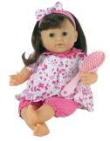
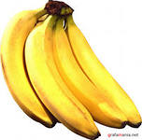
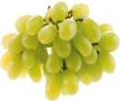
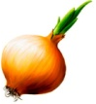
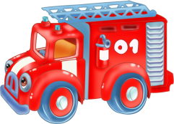
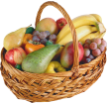
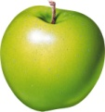
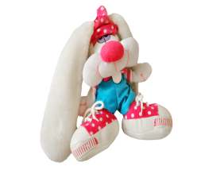
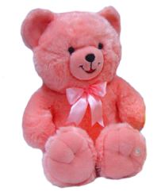
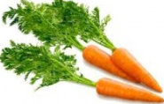
УЕНХАНӘ – ИГРОТЕКА
Дидактические настольные игры
по закреплению слов в соответствии
с лексическим минимумом УМК

Slide 2
КЛЮЧЕВЫЕ ПОЛОЖЕНИЯ
Одна из актуальных проблем в системе образования – это вопрос овладения вторым языком. Научиться говорить на татарском языке – это не только выучить слова и выражения, но и научиться жить в другом культурном пространстве.
Изучение другого языка – это и знакомство с другой культурой, с праздниками и обычаями другого народа, сказками, детскими играми и фольклором. Язык является самым сильным инструментом сохранения и развития нашего наследия. Владение двумя государственными языками необходимо для успешной учебы, интеллектуального и личностного становления детей дошкольного возраста.
Свои чувства и переживания наиболее полно дети выражают через игру. Игра является эффективной и доступной формой деятельности при обучении детей татарской устной речи. Поэтому через игру дети легко и естественно усваивают язык.
Использование игровых методик, наглядности помогают поддерживать интерес детей к обучению второму языку и закреплению слов в соответствии с лексическим минимумом УМК.
С помощью инновационной технологии авторским коллективом педагогов МБДОУ «Детский сад «Радуга» (Миннегалиева А.И., Гончарова А.Ф., Л.Р. Габидуллина, Л.А. Тулынина) разработан инновационный продукт «УЕНХАНӘ-ИГРОТЕКА», состоящий из серий игр и игровых упражнений по образовательным областям с целью закрепления слов в соответствии с лексическим минимумом УМК.

Slide 3
ДАВАЙТЕ ЗНАКОМИТЬСЯ
Игра для детей 4-5 лет
Задачи:
1. Формировать умение детей отвечать на вопросы “Кто это? - Бу кем?” 2. Развивать у детей диалогическую и монологическую речь. Обогащение и активизация словаря: Әти, әни, әби, бабай, апа, абый, кыз, малай 3.Вызывать интерес к татарскому языку.
Диалог между воспитателем и детьми Воспитатель : - Бу кем? Ребенок : - Әни, (бабай, әби, әти, кыз, малай). ПРИГЛАСИ В ДОМ
Игра для детей 4-5 лет
Задачи:
1.Познакомить детей с новыми словами, активизировать их в речи. 2.Вводить в активную речь слова, обозначающие действия. 3.Воспитывать любовь и уважение к членам семьи.
Ход игры: ребенок показывает карточку с изображением одного из членов семьи, и приглашает его в дом. Речевой образец: “Әни, кил монда”. “Әти, кил монда”. “Бабай, кил монда”.
“Әби, кил монда”. “Кыз, кил монда”. “Малай, кил монда”.

Slide 4
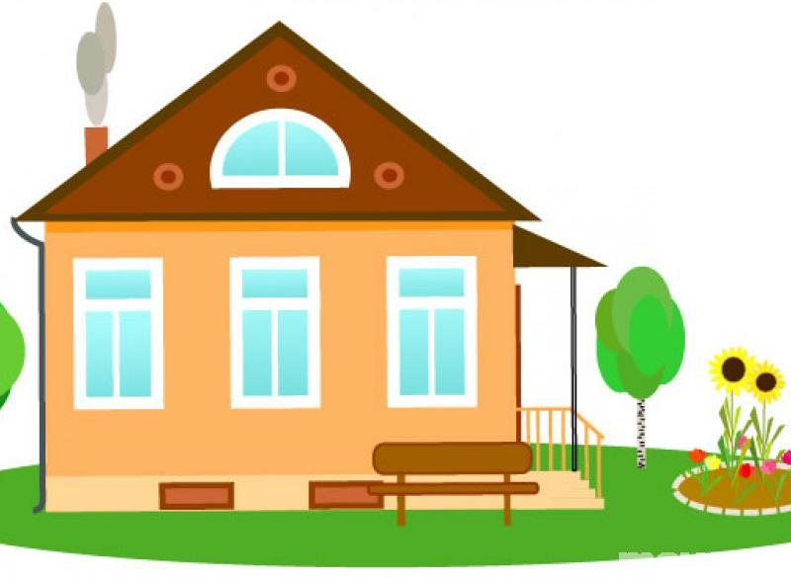
Моя семья
Минем гаиләм

Slide 5
МОЯ ЛЮБИМАЯ ИГРУШКА
Игра для детей 4-5 лет
Задачи:
1.Формировать умение детей отвечать на вопросы: “Кто это? - Бу кем?”, “Это что? - Бу нәрсә?”
2.Участие детей в диалогах. Обогащение и активизация словаря: Бу кем? Бу нәрсә?
3.Вызвать у детей интерес к татарскому языку.
Диалог между воспитателем и детьми:
Воспитатель : -Бу нәрсә?
Ребенок: -Куян, аю , туп, курчак, машина, керпе.
ПОДАРКИ КО ДНЮ РОЖДЕНИЯ Маши и Медведя
Игра для детей 5-6 лет.
Вариант I
Задачи: 1. Закрепить названия игрушек.
2.Согласовать существительные с прилагательными
“Бу нәрсә? - Это что?” “ Нинди? – Какой?”
3. Воспитывать выразительность речи.
Диалог между воспитателем и детьми, между детьми.
Саша: -Бу нәрсә?
Даша: -Курчак.
Саша: -Курчак нинди?
Даша: -Матур, зур(кечкенә), чиста.
Вариант II
Предложить в подарок Медведю большие игрушки, а Маше –маленькие.
Задачи: формировать умение детей сравнивать предметы по величине; активизация словаря: Зур-большой, кечкенә- маленький

Slide 6
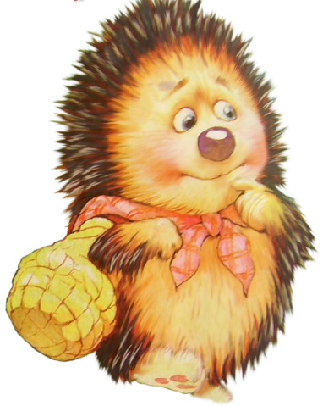
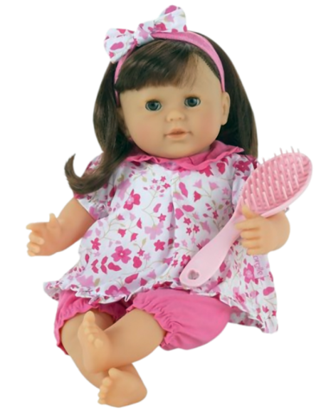
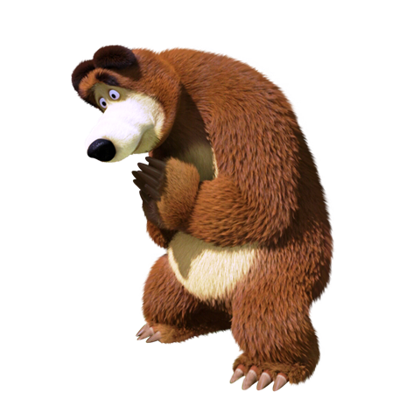
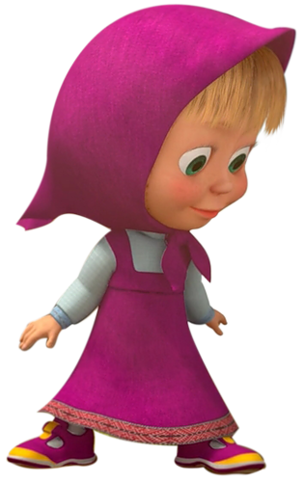
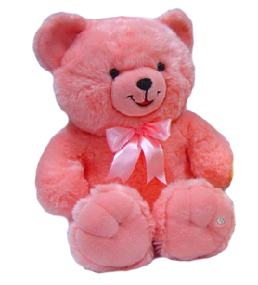
Моя любимая игрушка
Минем яраткан уенчыкларым

Slide 7
ЧТО ЕСТЬ В ШКАФУ?
Игра для детей 4-5 лет
Задачи:
1. Знакомить с названиями одежды.
2. Расширять запас слов, согласовать существительные с прилагательными “Бу нәрсә? –
Это что?” “ Нинди? – Какой?”
3. Вызвать желание детей говорить на татарском языке.
Обогащение и активизация словаря: күлмәк,чалбар.
Цвета: сары-желтый, кызыл-красный, яшел- зеленый, зәңгәр- синий.
ОДЕНЬ МАШУ НА ПРОГУЛКУ
Задачи:
1. Закрепить названия одежды
2. Расширять запас слов, обозначающих названия предметов, действий, признаков.
3. Посредством создания игровых ситуаций вызвать желание детей
говорить на татарском языке. Обогащение и активизация словаря: одежда - кием, одень – ки, сними-сал
Ход игры: предложить ребенку одеть, а затем раздеть куклу.
.

Slide 8
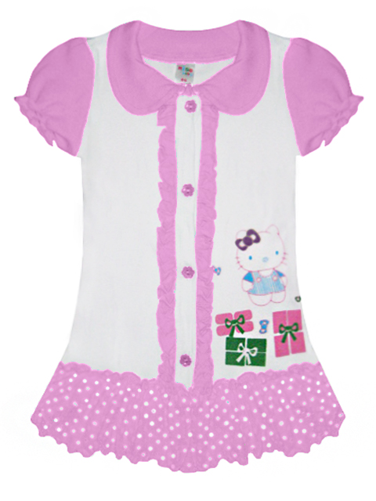
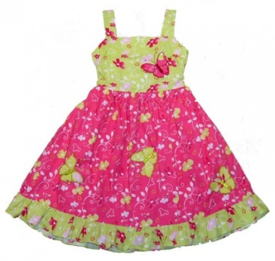
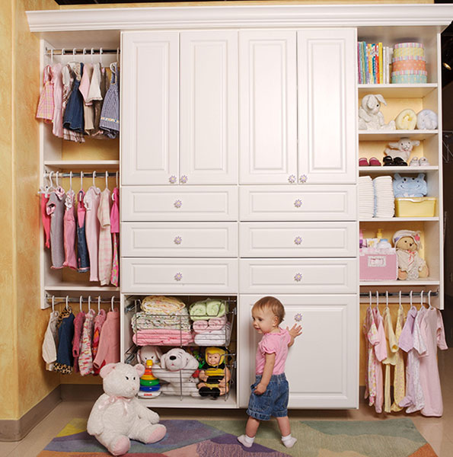
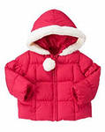
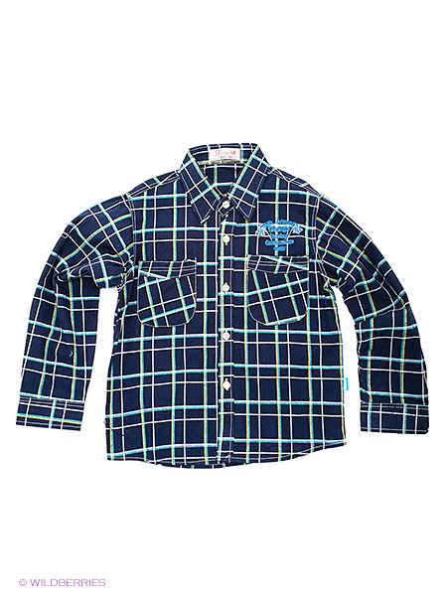
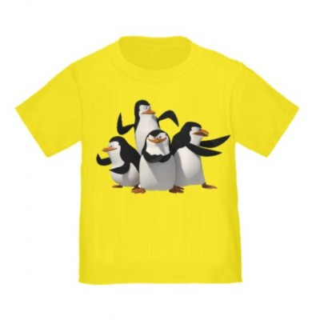
Что есть в шкафу?
Шкафта нәрсә бар?

Slide 9
ДОМАШНИЕ ЖИВОТНЫЕ
Игра для детей 4-5 лет
Задачи:
1.Закреплять названия домашних животных.
2. Развивать речь детей; пополнять и активизировать словарь словами: песи, эт, ат, кәҗә, каз,
тавык, куян.
3.Вызвать интерес к татарскому языку. Диалог между воспитателем и детьми Воспитатель : -Бу кем? Ребенок : -Бу песи, зт, ат, кәҗә, каз, тавык, куян.
КТО ЛИШНИЙ?
Задачи:
1.Закреплять названия домашних и диких животных.
2.Развивать речь детей, мышление.
3.Посредством создания игровых ситуаций, вызвать желание детей говорить
на татарском языке.
Обогащение и активизация словаря: аю, бүре, куян, керпе
Ход игры: дети называют лишнее животное в каждом ряду и объясняют свой выбор.
ДАВАЙТЕ ПОИГРАЕМ!
Игра для детей 6 лет
Задачи:
1.Расширять запас слов , согласовать существительные с действием.
2. Совершенствовать диалогическую и монологическую речь.
3.Формировать умение детей составлять простые предложения.
Обогащение и активизация словаря: “Нишли? –Что делает?”
(Ашый, эчә, утыра, басып тора, сикерә, уйный, йөгерә, юа,
йоклый, кия, сала, чана шуа, җырлый, бии, китап укый, рәсем ясый).
Ход игры: при помощи пиктограммы ответить на вопрос:“Нишли?
–Что делает?” животное изображенное на картинке
Речевой образец: -Куян сикерә; -Аю йоклый; - Бүре утыра.
.

Slide 10
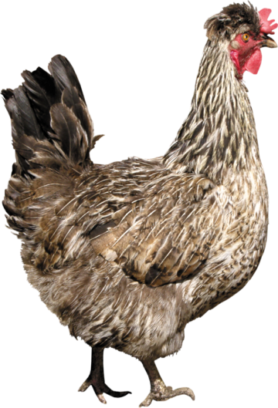
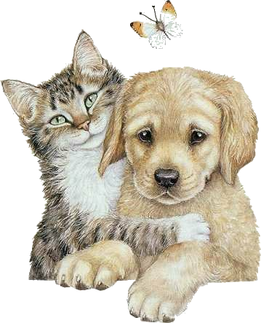
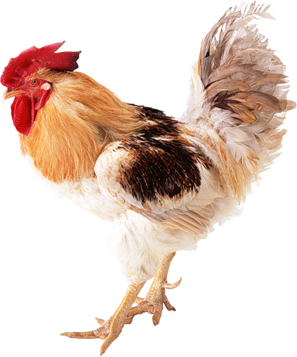
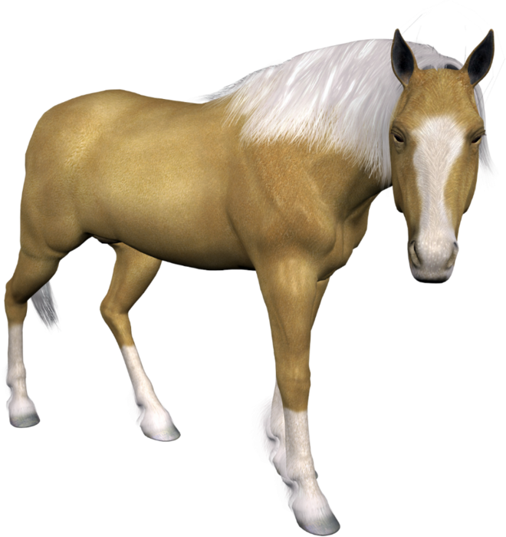
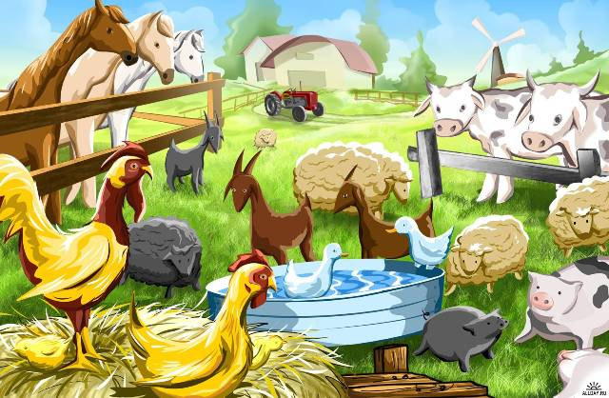
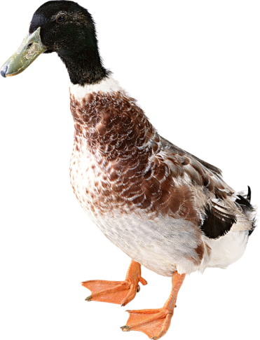
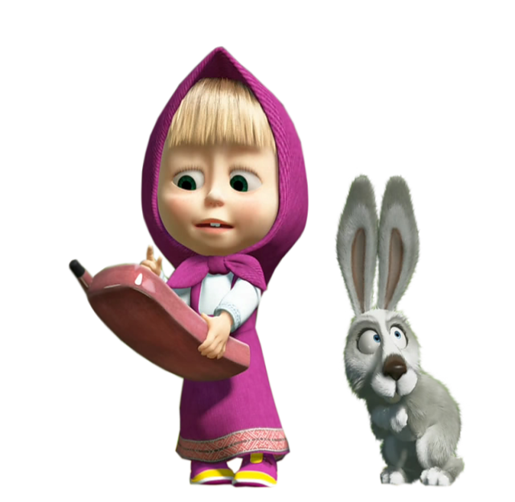
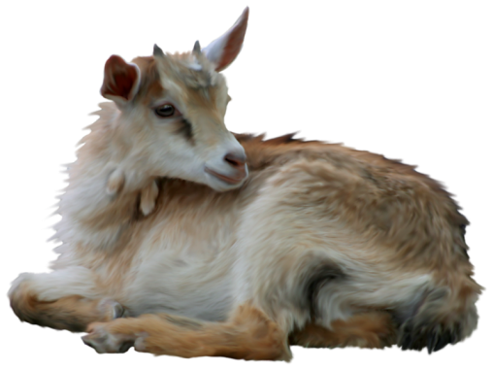
Домашние животные
Йорт хайваннары

Slide 11
СОБИРАЕМ УРОЖАЙ
Игра для детей 4-5 лет
Вариант I
Задачи: 1.Закрепить названия овощей, фруктов;
2.Формировать умение детей отвечать на вопросы: “Это что? - Бу нәрсә?”
3. Развить у детей диалогическую , вызвать у детей интерес к татарскому языку.
Обогащение и активизация словаря: Бу нәрсә? Алма, груша, әфлисун
Диалог между воспитателем и детьми: Воспитатель : - Бу нәрсә?
Ребенок: - Алма, груша, әфлисун
Вариант II
Игра для детей 5-6 лет
Задачи: 1.Расширять запас слов.
2.Совершенствовать диалогическую и монологическую речь.
Обогащение и активизация словаря: “Бу нәрсә? Нинди? Ничә? – Это что? Какой? Сколько?”
3. Воспитывать выразительность речи.
Диалог между воспитателем и детьми, между детьми).
Маша: -Бу нәрсә?
Саша: -Бу кишер (суган, бәрәңге, кыяр, кәбестә,алма).
Маша: -Нинди кишер?
Саша: -Тәмле (баллы), зур (кечкенә), чиста (пычрак) кишер.
Маша: -Ничә кишер?
Саша: -Бер ( ике, өч, дүрт, биш, алты, җиде,сигез, тугыз, ун) кишер.
ЧЕТВЕРТЫЙ ЛИШНИЙ
Игра для детей 5-6 лет
Задача: 1.Закреплять названия овощей, фруктов.
2. Развивать логическое мышление.
3.Посредством создания игровых ситуаций, вызвать желание детей
говорить на татарском языке.
Ход игры: дети рассматривают ряд картинок, называют лишний
предмет и объясняют, почему он лишний.
.

Slide 12
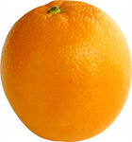
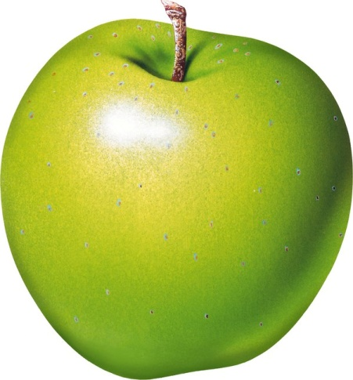
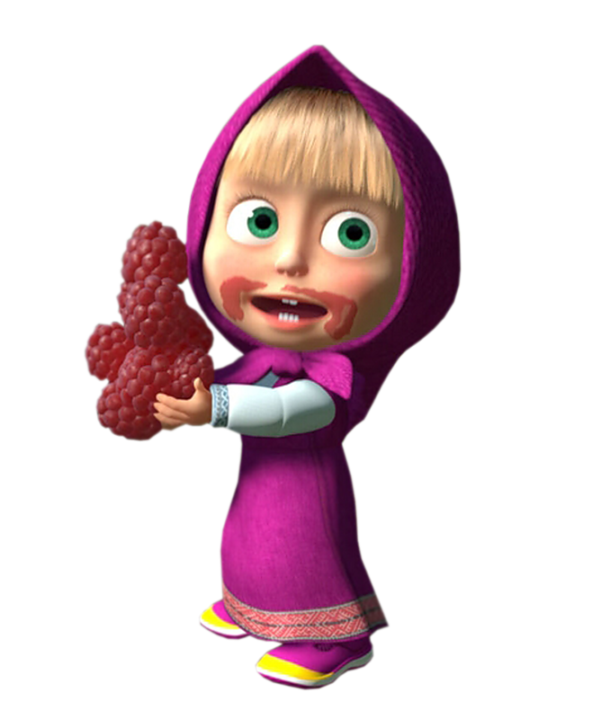
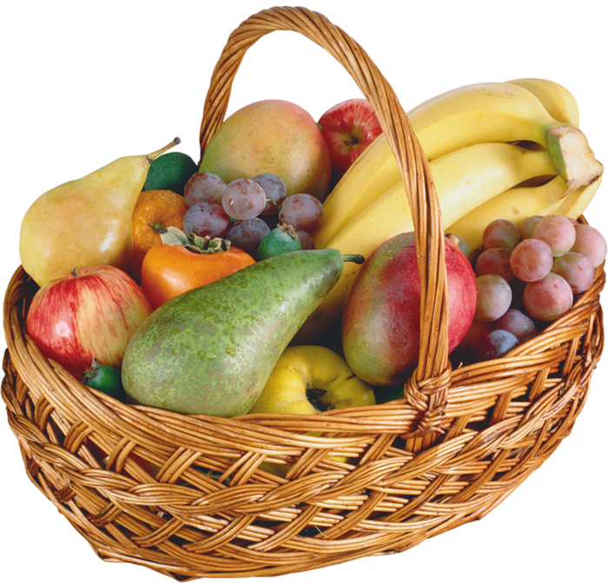
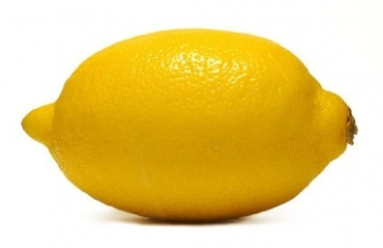
Собираем урожай
Уңыш җыябыз

Slide 13
СКОЛЬКО ЯБЛОК?
Игра для детей 5-6 лет
Вариант I
Задачи :
1.Формировать умение детей определять количество предметов, сравнивать множества. Развивать логическое мышление, внимание, память.
2. Обогащение и активизация словаря: “Бу нәрсә? Нинди? Ничә? – Это что? Какой? Сколько?”
3. Воспитывать у детей любовь к родному языку.
Ход игры: воспитатель предлогает ребенку: сосчитать красные большие яблоки, затем маленькие; зеленые большие, затем маленькие, а также желтые большие яблоки, затем маленькие.
Вариант II
Ход игры: предложите детям к карточке с цифрой подобрать карточку с нужным количеством яблок.
.

Slide 14
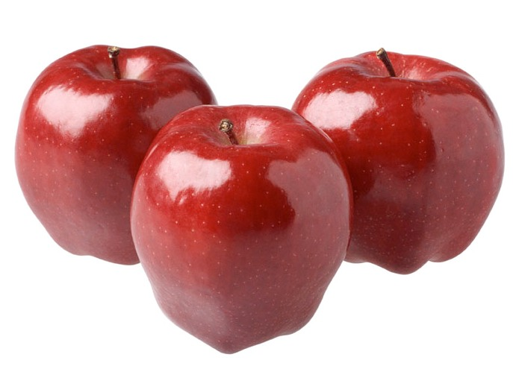
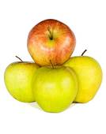
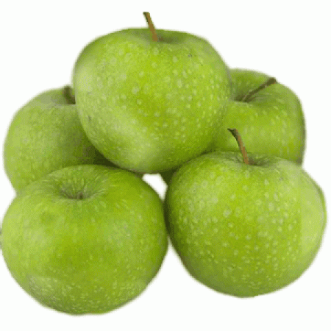
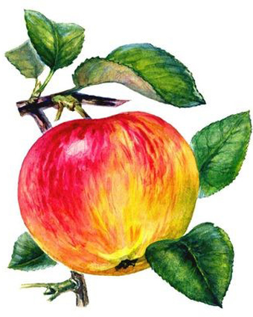
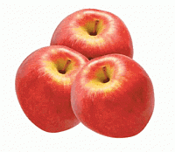
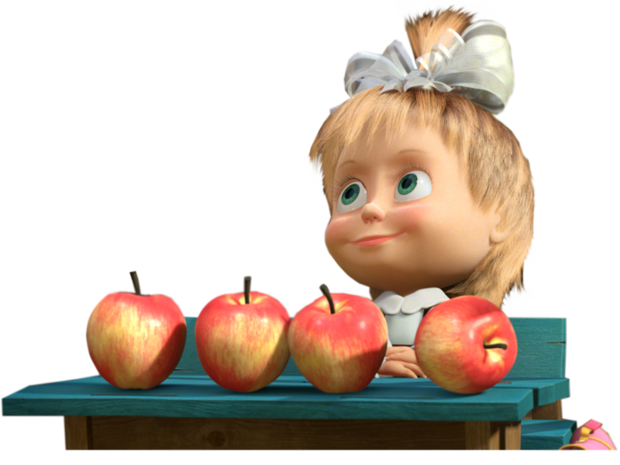
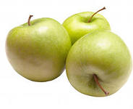
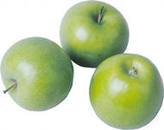
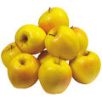
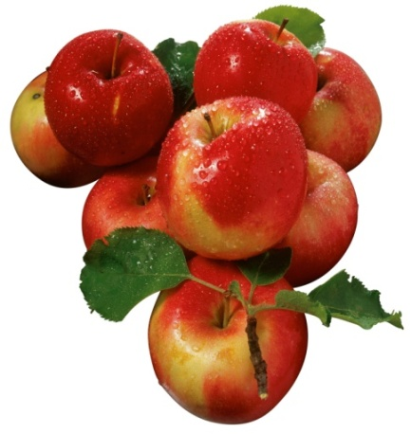
Сколько яблок?
Ничә алма?

Slide 15
Дидактический материал

Slide 16
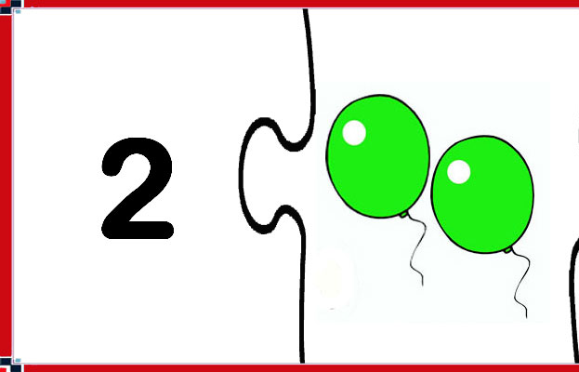
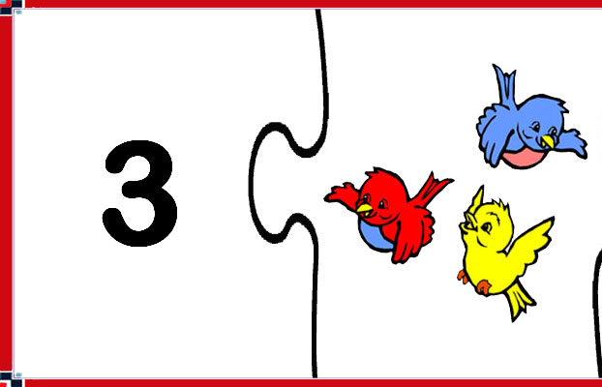
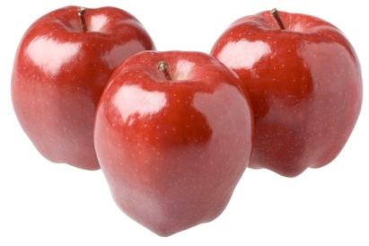
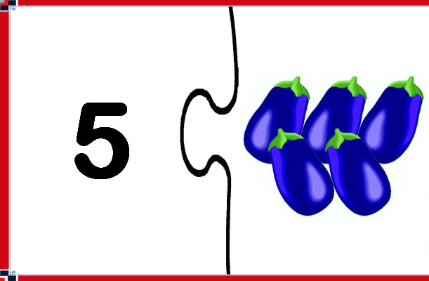
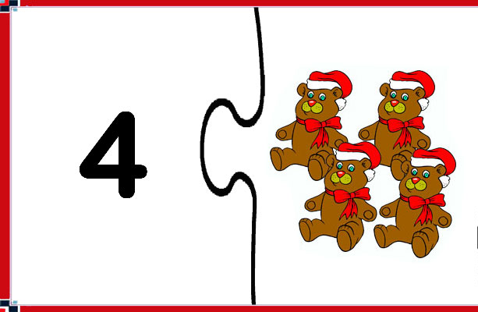
1
2
1
2
3
5
4
6
10
7
8
9

